Slide 1



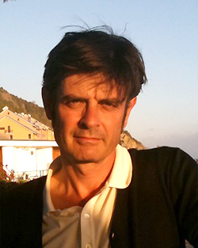

6 & 7 OCTOBRE 2017 AVANCEES EN PSYCHO-ONCOLOGIE
CERTIFICAT INTERUNIVERSITAIRE EN PSYCHO-ONCOLOGIE
Rencontre avec le Prof. F. STIEFEL

Slide 2
Vendredi 6 OCTOBRE PROGRAMME
8H30 | ACCUEIL ET PETIT DEJEUNER
9H00-9H20 | Introduction et présentation du Professeur Stiefel Isabelle Merckaert
9H20-10H10 10H10-10H30 | Le corps en oncologie et en psycho-oncologie: phénoménologie et alliance thérapeutique F. Stiefel Discussion I. Merckaert
10H30-10H50 | PAUSE-COLLATION
10H50-11H40 11H40-12H00 | Recherche et clinique centrées sur le clinicien: résultats d'études et présentation de travaux de liaison F. Stiefel Discussion I. Merckaert
12H00-13H30 | LUNCH
13H30-14H20 14H20-14H50 | Défis et enjeux de la psycho-oncologie F. Stiefel Discussion I. Merckaert
15H00 | Conclusion I. Merckaert

Slide 3
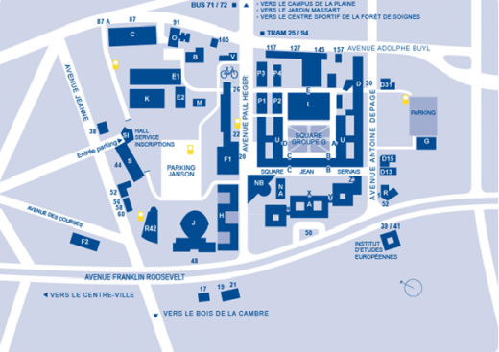


Samedi 7 OCTOBRE PROGRAMME
8H30 | ACCUEIL ET PETIT DEJEUNER
9H00-9H20 | Introduction de la journée Isabelle Merckaert
9H20-10H10 10H10-10H30 | Extrait d‘un entretien avec une patiente atteinte de cancer F. Stiefel Discussion
10H30-10H50 | PAUSE-COLLATION
10H50-11H40 11H40-12H00 | Comment mieux communiquer avec les patients atteints d'un cancer et leurs proches ? Constats et perspectives« … Y. Libert Discussion F. Stiefel
12H00-13H30 | LUNCH
13H30-14H20 14H20-14H50 | Travail sur deux entretiens d'oncologues: comment les comprendre et comment les superviser ? F. Stiefel Discussion I. Merckaert
15H00 | Conclusion sur les 2 journées I. Merckaert
Auditoire: ULB, Solbosch, avenue A. Depage, 30, 1050 Bruxelles, Bât. D, DC2-206
Coordination : I. Merckaert: 0032 478 843 502
Inscription: C.P.O.: 0032 2 538 03 27

